Slide 1
Μία τελεία
Μια τελεία αποτελείται από πολλά εκατομμύρια άτομα……

Slide 2
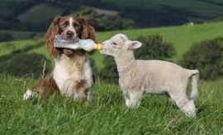
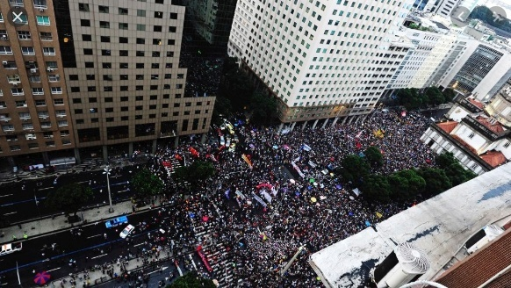
Τα περισσότερα υλικά σώματα που βλέπουμε γύρω μας αποτελούνται από άτομα και ιόντα*
*Τα ιόντα μοιάζουν με τα άτομα … εξηγώ παρακάτω τι ακριβώς είναι τα ιόντα

Slide 3
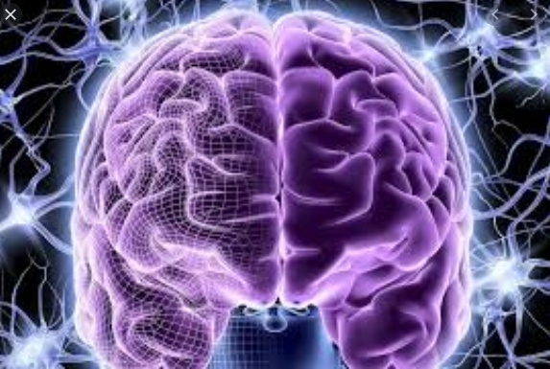
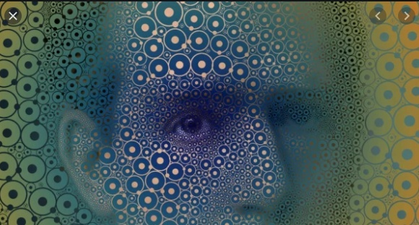
Οι επιστήμονες έχουν υπολογίσει ότι το ανθρώπινο κεφάλι αποτελείται από περίπου 900.000.000.000.000.000.000.000.000 άτομα ή σε συντομογραφία 9x 10²⁶ άτομα

Slide 4
Τα άτομα και τα ιόντα είναι πολύ πολύ μικρά….δεν φαίνονται ούτε με μικροσκόπιο….

Slide 5
Τα άτομα μπορούμε να τα συμβολίζουμε με σφαίρες και κύκλους…….βέβαια τα άτομα δεν έχουν ακριβώς αυτή την μορφή.
Αν και τα άτομα δεν έχουν χρώμα, εμείς μπορούμε να τα παριστάνουμε με χρωματιστές σφαίρες…..
Οι χρωματιστοί κύκλοι και οι σφαίρες (σφαιρίδια) που παριστάνουν τα άτομα ονομάζονται προσομοιώματα ατόμων.

Slide 6

Δομή ατόμου
…όμως πως είναι ένα άτομο, από τι αποτελείται;

Slide 7
Δομή ατόμου
Προσοχή!!! Αυτή η εικόνα του ατόμου δεν είναι η πραγματική .…αλλά χρησιμοποιείται εδώ για να περιγράψουμε με ένα κατανοητό τρόπο την δομή του ατόμου
-
-
+
-
+
-
+
+
+
+
+
-
+
-
-
-

Slide 8
=νετρόνιο που δεν έχει ηλεκτρικό φορτίο, άρα είναι ηλεκτρικά ουδέτερο (αφόρτιστο).
άτομο
-
-
= Ηλεκτρόνιο που έχει αρνητικό ηλεκτρικό φορτίο
-
+
+
+
+
-
+
= Πρωτόνιο που έχει θετικό ηλεκτρικό φορτίο
-

Slide 9

https://www.youtube.com/watch?v=LapHOn98X5w
https://www.youtube.com/watch?v=B6FmME4zqaE

Slide 10
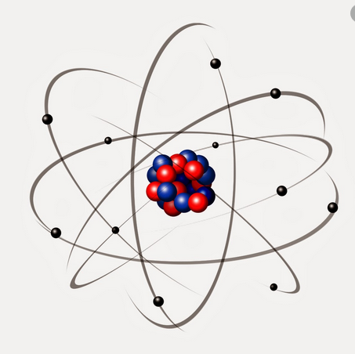
Δομή ατόμου
Ένα άτομο αποτελείται από ηλεκτρόνια, πρωτόνια και νετρόνια.
Γιαυτό τα ηλεκτρόνια τα πρωτόνια και τα νετρόνια ονομάζονται υποατομικά σωματίδια
Πυρήνας ατόμου
Πρωτόνιο (p) έχει μια μονάδα θετικού ηλεκτρικού φορτίου (στοιχειώδες φορτίο)
Νετρόνιο (n) δεν έχει ηλεκτρικό φορτίο
Ηλεκτρόνιο (e) έχει μια μονάδα αρνητικού ηλεκτρικού φορτίου (στοιχειώδες φορτίο)

Slide 11
Δομή ατόμου
Προσοχή !! Σε ένα άτομο έχω ίσο αριθμό πρωτονίων και ηλεκτρονίων.
Παράδειγμα: Αν σε ένα άτομο υπάρχουν 4 πρωτόνια τότε οπωσδήποτε θα υπάρχουν και 4 ηλεκτρόνια.
-
-
+
+
+
+
-
-

Slide 12
Ο αριθμός τον πρωτονίων που περιέχει ένα άτομο καθορίζει το είδος του ατόμου…. Ακολουθούν παραδείγματα
-
-
+
+
+
+
-
-

Slide 13
άτομο
Ο αριθμός των πρωτονίων ενός ατόμου, καθορίζει το είδος του ατόμου….
-
-
Παράδειγμα
ένα άτομο οξυγόνου έχει 8 πρωτόνια μέσα στο πυρήνα του
+
-
+
-
+
+
+
+
-
+
+
-
-
-

Slide 14
άτομο
Ο αριθμός των πρωτονίων ενός ατόμου, καθορίζει το είδος του ατόμου….
-
Παράδειγμα
ένα άτομο άνθρακα έχει 6 πρωτόνια μέσα στο πυρήνα του
+
-
+
-
+
+
+
-
-
+
-

Slide 15
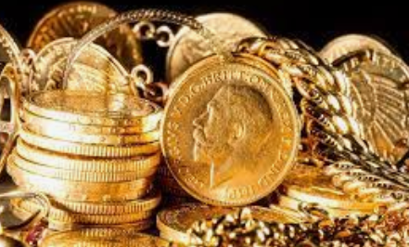
άτομο
Ο αριθμός των πρωτονίων ενός ατόμου, καθορίζει το είδος του ατόμου….
Παράδειγμα
ένα άτομο χρυσού θα έχει 79 πρωτόνια μέσα στο πυρήνα του

Slide 16
Χημικά στοιχεία (ή στοιχεία) είναι υλικά που αποτελούνται από ένα είδος ατόμου.
Δηλαδή αποτελούνται από άτομα που όλα έχουν στον πυρήνα τους, τον ίδιο αριθμό πρωτονίων
Για παράδειγμα ένα υλικό που αποτελείται από άτομα άνθρακα είναι στοιχείο, διότι σε όλα τα άτομα του θα υπάρχουν έξι πρωτόνια.
Χημικά στοιχεία είναι ο άνθρακας , το λίθιο, το οξυγόνο κ.α.
Στη φύση υπάρχουν περίπου 118 διαφορετικά χημικά στοιχεία (ή στοιχεία)

Slide 17
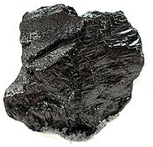
Χημικά στοιχεία (ή στοιχεία)
Ένα κομμάτι άνθρακα
Ένα άτομο άνθρακα
-
Το χημικό στοιχείο άνθρακας, αποτελείται από άτομα άνθρακα, που όλα τα άτομα έχουν μέσα στο πυρήνα τους 6 πρωτόνια, γιαυτό και τα άτομα αυτά είναι άτομα άνθρακα.
Το υλικό άνθρακας είναι χημικό στοιχείο, αφού αποτελείται από ένα είδος ατόμου
-
-
+
+
+
+
+
-
+
-
-

Slide 18
Χημικά στοιχεία (ή στοιχεία)
Αέριο οξυγόνο
Ένα άτομο οξυγόνου
-
-
Το αέριο οξυγόνο αποτελείται από άτομα οξυγόνου, που όλα τα άτομα έχουν μέσα στο πυρήνα τους 8 πρωτόνια, γιαυτό και τα άτομα αυτά είναι άτομα οξυγόνου.
Άρα το οξυγόνο έχει ατομικό αριθμό 8
-
-
+
+
+
+
+
+
-
+
+
-
Το υλικό οξυγόνο είναι χημικό στοιχείο, αφού αποτελείται από ένα είδος ατόμου
-
-

Slide 19
ΙΟΝ - ΚΑΤΙΟΝ
Από ένα άτομο μπορεί να φύγουν 1 ή περισσότερα ηλεκτρόνια . Σε αυτή την περίπτωση το άτομο θα έχει περισσότερα πρωτόνια από ηλεκτρόνια… και πλέον δεν θα λέγεται άτομο αλλά κατιόν.
-
+
+
+
+
-
-

Slide 20
ΙΟΝ - ΑΝΙΟΝ
Ένα άτομο μπορεί να πάρει επιπλέον 1 ή περισσότερα ηλεκτρόνια . Σε αυτή την περίπτωση το άτομο θα έχει περισσότερα ηλεκτρόνια από πρωτόνια … και πλέον δεν θα λέγεται άτομο αλλά ανιόν
-
-
+
+
+
+
-
-
-

Slide 21
Τα ΙΟΝΤΑ χωρίζονται σε :
ΚΑΤΙΟΝΤΑ που έχουν περισσότερα πρωτόνια από ηλεκτρόνια.
ΑΝΙΟΝΤΑ που έχουν περισσότερα ηλεκτρόνια από πρωτόνια.
-
-
-
-
+
+
+
+
+
+
+
-
-
-
-

Slide 22
ΙΟΝ - ΙΟΝΤΑ
Προσοχή!!!! Μέσα σε ένα άτομο υπάρχει ίσος αριθμός πρωτονίων και ηλεκτρονίων. Παράδειγμα αν ένα άτομο έχει 8 πρωτόνια τότε οπωσδήποτε θα έχει και 8 ηλεκτρόνια.
Προσοχή!!!! Μέσα σε ένα ιον (κατιόν ή ανιόν) υπάρχει διαφορετικός αριθμός πρωτονίων και ηλεκτρονίων.
Παράδειγμα ένα ιόν μπορεί να έχει 8 πρωτόνια και 10 ηλεκτρόνια.

Slide 23
Τα άτομα μπορούμε να τα συμβολίζουμε με σφαίρες και κύκλους…….βέβαια τα άτομα δεν έχουν ακριβώς αυτή την μορφή. Εδώ φαίνονται μερικά προσομοιώματα ατόμων:
Άτομο αζώτου
Άτομο οξυγόνου
Άτομο υδρογόνου
Άτομο χλωρίου
Άτομο θείου

Slide 24
Τα άτομα μπορούν να ενώνονται μεταξύ τους και να δημιουργούν μόρια.
Ένα μόριο μπορεί να αποτελείται από την ένωση 2 ή περισσοτέρων ατόμων
Η
Η
Ο
Η
Η
Μόριο υδρογόνου (ένα μόριο υδρογόνου αποτελείται από 2 άτομα υδρογόνου )
Μόριο νερού (ένα μόριο νερού αποτελείται από ένα άτομο οξυγόνου και δύο άτομα υδρογόνου)
Ο
Ο
Μόριο οξυγόνου (ένα μόριο οξυγόνου αποτελείται από 2 άτομα οξυγόνου )
Ο = οξυγόνο
Η = υδρογόνο

Slide 25
Ο
Η
Η
Μόριο νερού (ένα μόριο νερού αποτελείται από ένα άτομο οξυγόνου και δύο άτομα υδρογόνου)
Το μόριο του νερού συμβολίζεται Η₂0
Ο = οξυγόνο
Η = υδρογόνο

